Slide 1

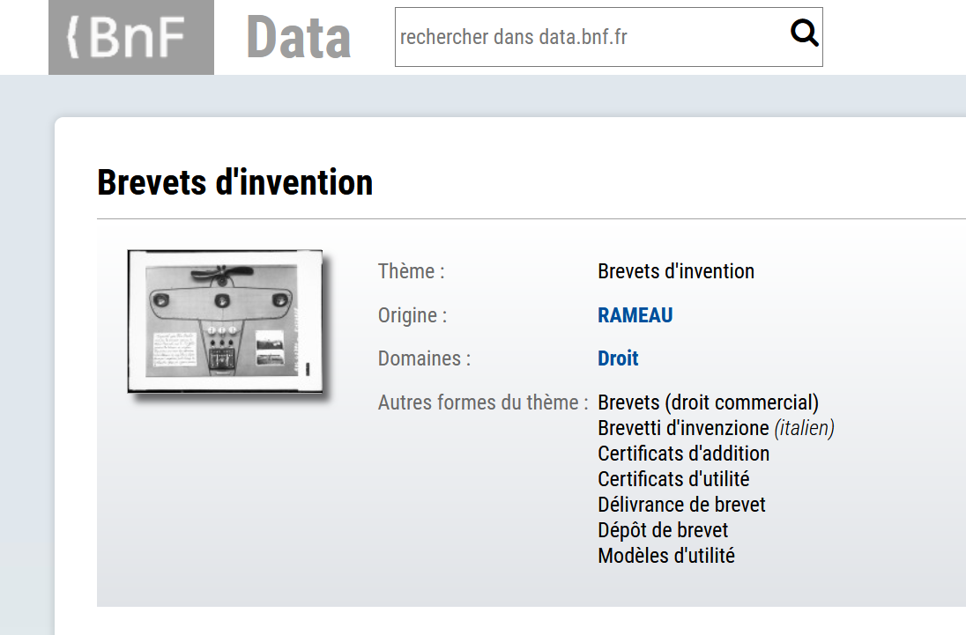

Découvrir les brevets d’invention
Et les intégrer à son environnement de travail en bibliothèque
Justine Ancelin-Fabre
URFIST de Paris
Formation à distance – juin 2020
justine.ancelin-fabre@chartes.psl.eu

Slide 2

Brevets en bibliothèque ?
Culture professionnelle
Recherche documentaire
Soutien à la recherche
Dépôt de thèse
Qu’est-ce qu’un brevet ?
À quoi ça sert / qui s’en sert ?
Où trouver des brevets ?
Pourquoi chercher des brevets ?
Science ouverte
Notes:
Objectifs de la formation : initiation aux brevets d’invention dans leur contexte de propriété industrielle. Sera une formation volontairement assez courte, alors qu’il est possible d’y consacrer des jours entiers.
Public cible : les personnels de bibliothèque, donc des gens qui n’auront pas à recourir aux brevets pour leur propre usage, mais plutôt à servir d’intermédiaires pour sensibiliser aux brevets et aux thématiques qui lui sont liées, notamment dans la mesure où ces dimensions concernées par le brevet font écho à d’autres que le bbcaire croise dans ses missions quotidiennes.
Points volontairement laissés de côté :
questions juridiques relatives au brevet (étendue des droits octroyés, conditions de brevetabilité…) seront abordées très superficiellement
questions stratégiques et technologiques autour du processus d’innovation ou de l’intérêt qu’un chercheur ou un laboratoire peut avoir à déposer un brevet seront également passées assez rapidement, surtout parce que les situations peuvent être tellement particulières qu’elles méritent qu’on s’y penche de très près
questions administratives relatives à la procédure de délivrance des brevets ou à la négociation de licences ou de cessions ne seront pas du tout abordées
Pourquoi je vous propose cette formation aujourd’hui :
Enrichir culture professionnelle des bibliothécaires :
Souvent issus de filières littéraires, côtoient peu les sciences appliquées
Formations à la recherche documentaire parlent assez peu des brevets
Important de savoir ce que c’est, à quoi ça sert, à qui les brevets sont utiles : pour mieux dialoguer avec les chercheurs notamment
En pratique, c’est surtout en lien avec des questions de recherche documentaire qu’on peut aborder la question des brevets :
Pourquoi en parler quand un usager s’adresse à un bibliothécaire pour lui demander des ressources sur tel sujet, ce qu’on peut trouver dans ces documents et pourquoi ils sont un complément indispensable d’une recherche dans la littérature
Expliquer aux usagers où trouver des documents brevets et des informations bibliographiques liées aux brevets, avec un focus particulier sur une BDD en accès libre
Au-delà de ces questions de recherche d’information, bibliothécaires peuvent être amenés à parler de brevets avec les usagers des bibibliothèques dans d’autres contextes :
Dépôt de thèses pouvant impliquer des enjeux de propriété industrielle
En sensibilisant les usagers à la science ouverte : comment articuler brevet qui apparaît comme très fermé et protecteur avec la dissémination des savoirs qui est prônée par la science ouverte.

Slide 3
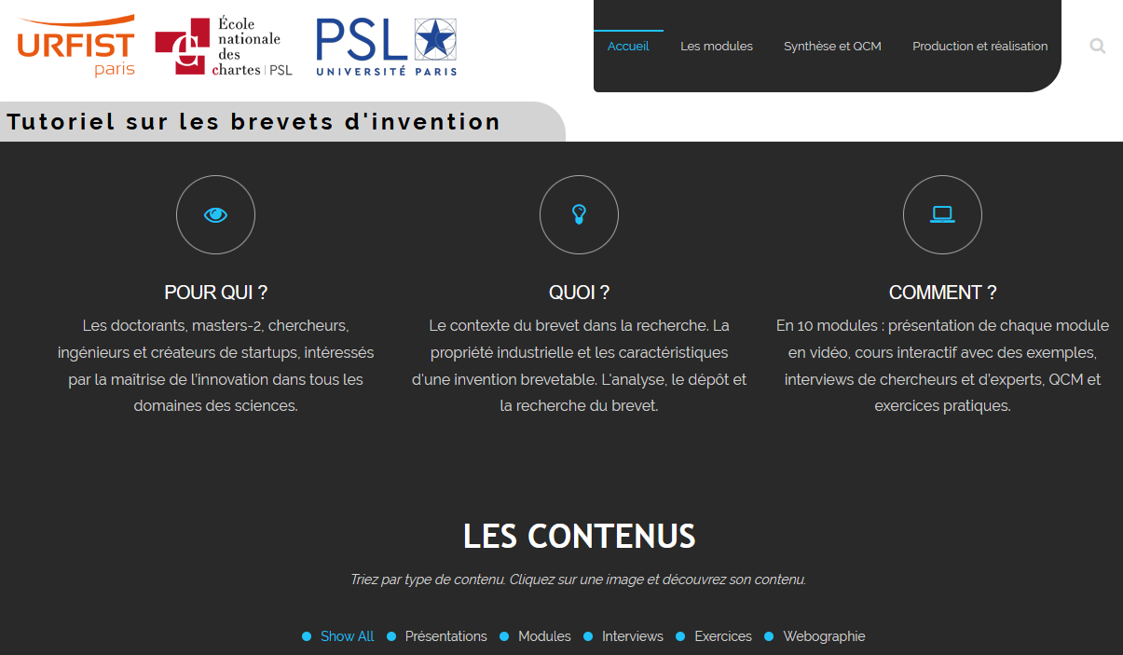
Pour aller plus loin
Tutoriel URFIST de Paris / PSL
Liens utiles (URFIST de Paris)
Catalogue de formations :
  INPI
  IEEPI
Notes:
Tutoriel Brevets librement consultable en ligne, 10 modules très complets pour l’autoformation, auxquels il sera fait référence tout au long de la formation.
Complément très intéressant mais destiné en priorité aux doctorants, masters-2, chercheurs, ingénieurs et créateurs de startups, intéressés par la maîtrise de l’innovation dans tous les domaines des sciences :
Questions juridiques davantage développées dans les modules
Questions stratégiques développées dans les interviews vidéo
Liens utiles : non seulement des sites internet et des articles intéressants, mais aussi certains documents et supports en téléchargement sur des points précis (ex.: utiliser la plateforme de dépôt en ligne de l’INPI).
Catalogues Institut national de la propriété industrielle et Institut Européen Entreprise et Propriété Intellectuelle : formations plus longues, plus poussées, payantes.
Une formation sur les BDD brevets par ex.

Slide 4
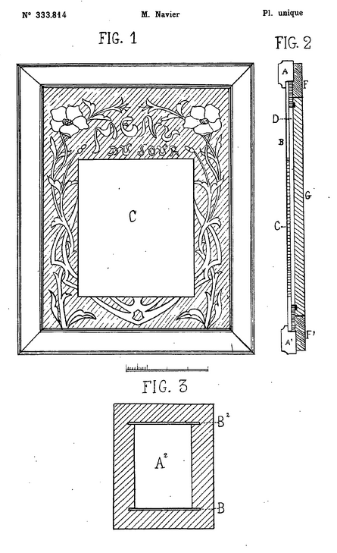
Programme du cours
Module 1 : Les brevets dans l’environnement de la propriété intellectuelle
Module 2 : Exploiter l’information brevet
Module 3 : Brevets et services aux chercheurs en bibliothèque
Demande de brevet français n°FR333814A, Menu du jour, 4 décembre 1903

Slide 5

Les brevets dans l’environnement de la propriété intellectuelle
Module 1

Slide 6

Qu’est-ce que la propriété intellectuelle ?
Œuvres de l’esprit
Créateurs des œuvres
Promouvoir la créativité
Donner une reconnaissance légale
Intérêt collectif
Intérêt individuel
Notes:
La propriété intellectuelle est l’ensemble des droits, de quelque type qu’ils soient :
qui concernent les œuvres de l’esprit (au sens le plus large possible)
et qui protègent les intérêts des créateurs de ces œuvres.
Les États qui légifèrent en matière de propriété intellectuelle le font avec un double objectif :
favoriser l’innovation et la création en vue du bien commun, et notamment du développement économique et social
donner une reconnaissance légale aux droits des créateurs et innovateurs, de façon à ce qu’ils tirent profit de leur activité
Double intérêt à la fois :
Individuel :
reconnaissance, prestige ;
retour sur investissement
Collectif :
enrichissement culturel ;
développement économique et social.
Pose donc à la fois des questions juridiques, culturelles et surtout économiques. Liens très forts entre l’Organisation mondiale de la propriété intellectuelle, l’OMPI, et l’Organisation mondiale du commerce.

Slide 7
Quelles sont les différentes branches de la propriété intellectuelle ?
Propriété industrielle
Créations techniques
Brevet d’invention
Certificat complé-mentaire de protection
Certificat d’utilité
Créations esthétiques
Signes distinctifs
Marques
Indications géographi-ques
Dénomina-tion sociale
Dessins et Modèles
Droits d’auteur
Création littéraire et artistique
Droit des logiciels
Droit des bases de données
Nous nous intéresserons ici spécifiquement
aux brevets d’invention
Notes:
Droit d’auteur s’applique :
aux œuvres littéraires (telles que romans, poèmes et pièces de théâtre),
aux films,
aux œuvres musicales,
aux œuvres artistiques (telles que dessins, peintures, photographies et sculptures)
aux œuvres d’architecture
mais aussi (et c’est peut-être plus étonnant) aux logiciels, considérés comme des expressions d’un langage (informatique en l’occurrence).
La particularité du droit d’auteur est qu’il s’acquiert sans formalité, du fait même de la création de l’œuvre. Seule exigence : il faut que l’œuvre ait été réalisée, soit matérialisée ; et qu’elle reflète un effort personnalisé de l’auteur, un apport intellectuel qui lui soit propre. Ne protège pas les idées.
Propriété industrielle s’applique (cf. texte Convention de Paris en 1883) :
À l’industrie et au commerce proprement dits,
au domaine des industries agricoles et extractives
à tous produits fabriqués ou naturels, par exemple : vins, grains, feuilles de tabac, fruits, bestiaux, minéraux, eaux minérales, bières, fleurs, farines (cf. indications géographiques)
Plus précisément, elle se subdivise en 3 domaines distincts :
Créations techniques
Créations esthétiques : droit des Dessins et Modèles, qui concerne uniquement des aspects esthétiques, sans aucune notion technique
Signes distinctifs
Contrairement aux droits d’auteur, les droits de propriété industrielle s’acquièrent suite à une démarche volontaire : la plupart du temps par le biais d’un dépôt (pour le brevet, le dessin & modèle ou la marque, par ex.), plus rarement par l’usage (pour les noms commerciaux ou l’enseigne).

Slide 8
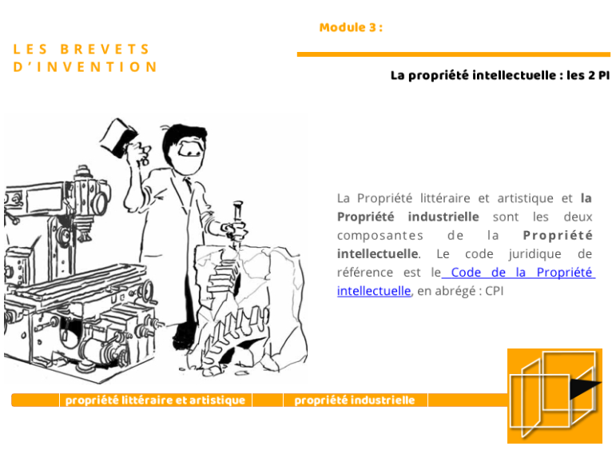
Pour en savoir plus…
… n’hésitez pas à prendre connaissance du module 3 du Tutoriel sur les brevets d’invention de l’URFIST de Paris et l’université PSL, intitulé
La propriété intellectuelle : les deux PI
Notes:
Pour votre culture générale, pas indispensable pour la suite.

Slide 9
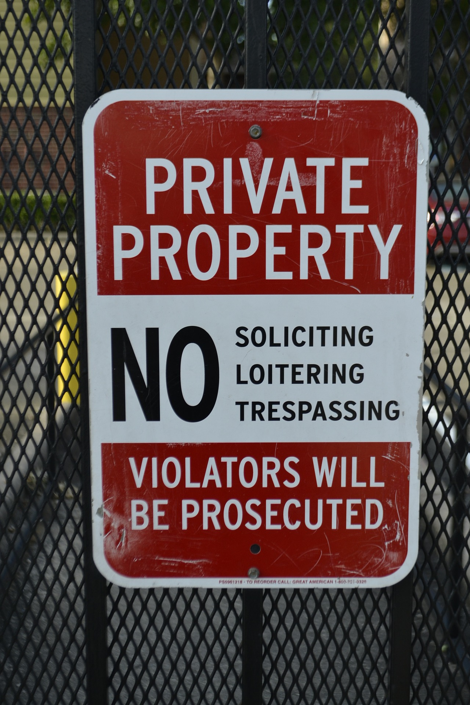
Qu’est-ce qu’un brevet ?
Un brevet est titre officiel de propriété industrielle
Il porte sur une invention
= une solution technique à un problème technique
Peut protéger un produit, un procédé de fabrication ou une application de procédé
Il sert à interdire
Notes:
Un brevet est avant tout un titre de propriété industrielle :
Un document authentique, à valeur légale
Établi par une autorité spécifique (en France, il s’agit de l’Institut national de la propriété industrielle ou INPI)
Pour prouver qu’une ou plusieurs personne(s) physique(s) et/ou morale(s) sont les propriétaires d’une invention.
On a vu que propriété industrielle = démarche : cette démarche doit suivre des étapes précises et répondre à des critères spécifiques.
Grande attention portée à la validité de la procédure de délivrance brevets, sur laquelle on ne reviendra pas mais qui peut être contestée voire même invalidée.
Mot important : TECHNIQUE (c’est là-dessus qu’on va jouer pour protéger des items normalement non brevetables en droit français, comme les logiciels).
Il peut protéger de manière non exclusive :
Un produit (ex.: brevet français n° FR2750192B1, Roue dentée pour chaîne de bicyclette, 17 juin 1997)
Un procédé d’obtention (ex.: brevet français n° FR3022172B1, Procédé de fabrication d’une roue dentée à jante coulée cannelée, 17 décembre 2015)
Une application (ex.: brevet français n° FR2538063B1, Dispositif de transmission de mouvement à roue dentée et vis sans fin, et son application à une installation de positionnement d’une antenne, 20 décembre 1982)
En France, il est impossible de breveter, entre autres :
La plupart des logiciels (protégés par le droit d’auteur)
Les méthodes de diagnostic ou de traitement médical
Le corps humain, ses composantes et ses procédés de manipulation
Les races animales et les variétés végétales
Les inventions dont l’exploitation commerciale serait contraire à la dignité de la personne, à l’ordre public ou aux bonnes mœurs.
Le brevet sert à interdire d’exploiter une invention, par exemple la fabriquer, la détenir, l’utiliser, la vendre, l’offrir etc. Évidemment, tout comme il y a des exceptions au droit d’auteur, il y a des exceptions à ces interdictions accordées par brevet, notamment pour la recherche, on va y revenir.
Un brevet ne permet pas en soi d’exploiter une invention ! Pour cela, il arrive que d’autres formalités soient nécessaires (ex.: obtention d’une autorisation de mise sur le marché).

Slide 10
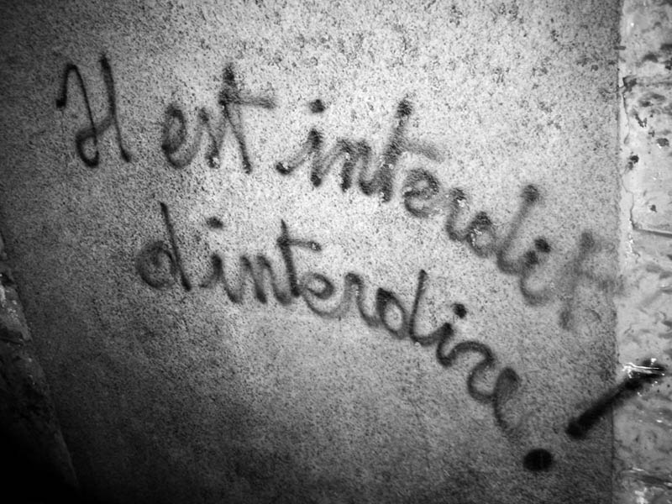
Les limites du brevet
20 ans maximum
Sur un territoire donné
Si paiement de redevances
Contrepartie obligatoire :
Divulgation pleine et entière de l’invention au public
Notes:
La validité d’un brevet est :
Limitée dans le temps (20 ans max. en France : délai maximal tel qu’accordé par l’Accord sur les Aspects des droits de propriété intellectuelle qui touchent au commerce (OMPI, 1995).
Limitée à un territoire (mais il est possible de demander un brevet dans plusieurs pays différents pour une même invention)
Conditionnée par le paiement de redevances annuelles
Soumise à une contrepartie indispensable : la divulgation de l’invention au public, par l’intermédiaire d’une publication officielle du brevet
C’est en cela que l’octroi de brevets permet l’avancée de l’état de la technique et d’atteindre l’équilibre intérêt individuel / intérêt collectif mentionné plus haut.

Slide 11
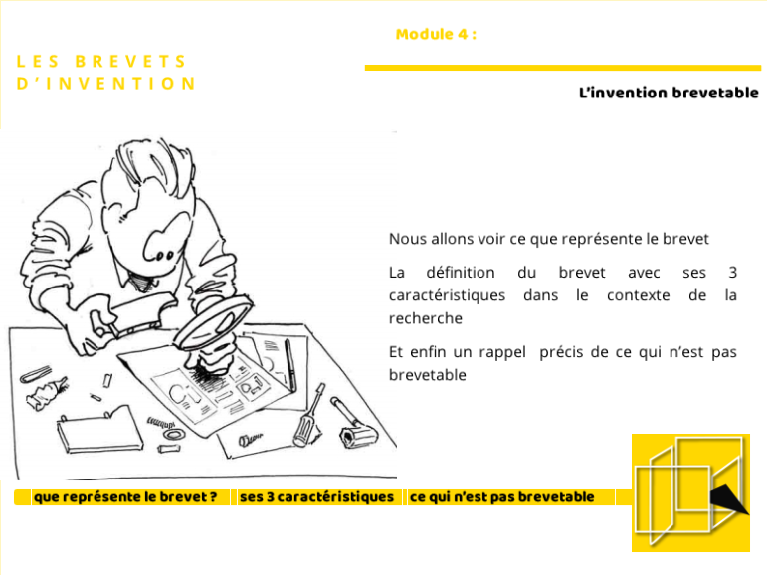
Pour en savoir plus…
… n’hésitez pas à prendre connaissance du module 4 du Tutoriel sur les brevets d’invention de l’URFIST de Paris et l’université PSL, intitulé
L’invention brevetable

Slide 12
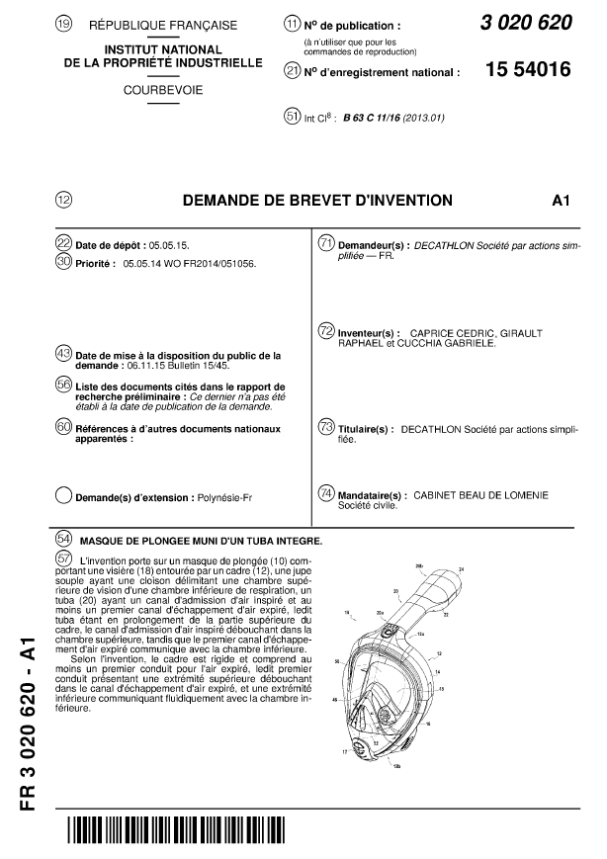
À quoi ressemble un brevet ?
Une page de couverture avec des informations bibliographiques
Le texte intégral du brevet :
  Description de l’invention
  Dessins (facultatifs)
  Revendications
+ Documents annexes au brevet
Exemple : brevet français n°FR2978417B1, Véhicule repliable, par exemple de type trottinette, 01/02/2013
Notes:
Le document brevet lui-même est toujours précédé d’une page d’informations bibliographiques ou métadonnées, concernant :
Le brevet lui-même : date de délivrance, instance de délivrance, lien avec d’autres brevets…
Les personnes associées au brevet : inventeur(s), titulaire(s)…
L’invention objet du brevet : titre et résumé (éventuellement accompagné d’une illustration)
Autres éléments constitutifs du document brevet :
Description (élément obligatoire) : divulgation complète et précise de l’invention, de façon à permettre sa réalisation par un homme du métier
Rappel du contexte, environnement technique : « La présente invention concerne le domaine… »
Exposé du problème technique : « Le système actuel est limité en ce que… », « Le problème rencontré par l’homme du métier est… »
Présentation de la solution technique apportée, et de ses avantages : « Un des buts de l’invention est de remédier aux inconvénients suscités en… » « L’invention atteint son but en… »
Mode(s) de réalisation de l’invention (au moins un) : « Selon un mode de réalisation préférentiel, tel élément sera construit… » ou « Selon un autre mode de réalisation… »
Suggestion(s) d’application industrielle (au moins une) : « L’invention pourra servir à… »
Dessin(s) (élément facultatif) : illustrations visant à faciliter la compréhension de la description : numérotés, avec des segments également numérotés pour mieux y faire référence
Revendications (élément obligatoire) : exposé le plus précis possible des caractéristiques techniques de l’invention pour lesquelles on réclame une protection. Va préciser l’étendue de la protection juridique. Phrase clé : l’invention ou ses éléments sont « caractérisés en ce que » ils présentent telle ou telle spécificité, sur laquelle va expressément porter la protection accordée par le brevet.
Documents annexes : dépend du stade de délivrance. Rapport d’examen préliminaire ou définitif, éventuelles pièces rajoutées au dossier, échanges entre le demandeur et l’examinateur…

Slide 13
Exemple de métadonnées relatives à un brevet
11 : n° de publication ;
12 : type de document ;
19 : institution ayant délivré le brevet ;
51 : n° de classification thématique du brevet ;
54 : titre du brevet ;
57 : résumé de l’invention ;
72 : personne(s) physique(s) à l’origine de l’invention ;
73 : propriétaire(s) du brevet
Notes:
19 : institution ayant délivré le brevet ;
11 : n° de publication de la demande de brevet et du brevet définitif, utilisé à l’international précédé des lettres FR (nationalité du brevet) ;
12 : type de document (demande de brevet, brevet délivré, certificat complémentaire de protection, etc.). Le type de document est également précisé sous forme d’un code normalisé, ici A1 pour une demande de brevet ;
51 : n° de classification thématique du brevet, donne des informations sur le domaine technique concerné par l’invention ;
72 : personne(s) physique(s) à l’origine de l’invention : ce ne sont pas forcément les propriétaires du brevet ;
73 : propriétaire(s) du brevet, à même de faire valoir leur droit d’interdire. En France, presque tout le temps, c’est l’entreprise du salarié ou l’établissement public qui emploie l’agent (même chercheur ou enseignant-chercheur) qui est propriétaire du brevet ;
54 : titre du brevet (plus ou moins précis) ;
57 : résumé de l’invention, éventuellement accompagné d’une illustration (facultative).
La nomenclature des informations bibliographiques relatives à un brevet fait l’objet d’une norme contrôlée par l’Office mondial pour la propriété intellectuelle (OMPI) : la norme ST.9
L’OMPI propose également un guide des différents types de documents brevets à travers le monde, enrichi d’exemples (voir les pages 63 à 66 pour la France)

Slide 14
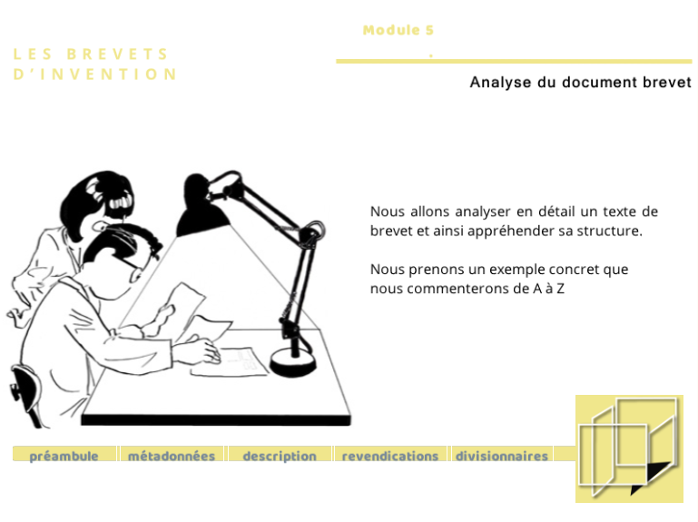
Pour en savoir plus…
… n’hésitez pas à prendre connaissance du module 5 du Tutoriel sur les brevets d’invention de l’URFIST de Paris et l’université PSL, intitulé
Analyse du document brevet
Notes:
Fortement recommandé

